Slide 1


განათლების ხარისხის განვითარების ეროვნული ცენტრი Национальный центр повышения качества образования
Национальная квалификационная рамка Грузии
Уровень 5
Кетеван Панчулидзе
Национальный центр повышения качества образования
Департамент разработки квалификаций

Slide 2
განათლების ხარისხის განვითარების ეროვნული ცენტრი Национальный центр повышения качества образования
Действующая Национальная Рамка квалификаций
Национальная рамка квалификаций (НРК) утверждена постановлением министерства образовании и науки Грузии 10 декабря 2010 года (120n)
НРК – действующий документ и состоит из пяти документов:
Рамка квалификаций общего образования – документ, который систематизирует квалификации базового общего и полного общего образования.
Рамка квалификаций профессионального образования – документ, который систематизирует квалификации, существующие в системе профессионального образования в Грузии.
Рамка квалификаций высшего образования – документ, который систематизирует квалификации, существующие в системе высшего (академического) образования в Грузии.
Четвертое приложение НРК содержит перечень направлений, областей/специальностей, подобластей/специальностей и профессиональных специализаций.
Пятое приложение – Принципы формирования квалификации – документ, который определяет, как добавлять новые квалификации в перечень квалификаций.

Slide 3
განათლების ხარისხის განვითარების ეროვნული ცენტრი Национальный центр повышения качества образования
Пересмотр РК Грузии
Соглашение об ассоциации ЕС – Грузия от 17 июня 2014 года (статья 359)
Рекомендация Совета от 22 мая 2017 года о Европейской рамке квалификаций для обучения на протяжении всей жизни и отмена рекомендации Европейского парламента и Совета от 23 апреля 2008 года о принятии Европейской рамки квалификаций для непрерывного образования
Процесс пересмотра Квалификационной рамки Грузии на национальном уровне начался в 2014 году под руководством Национального центра повышения качества образования (NCEQE) и основывался на деятельности специальной рабочей группы в составе заинтересованных сторон и экспертов.
Результаты пересмотра:
Проект пересмотренной РК;
Необходимые законодательные поправки для утверждения новой РК Грузии
План действий по внедрению новой РК Грузии.

Slide 4
განათლების ხარისხის განვითარების ეროვნული ცენტრი Национальный центр повышения качества образования
Основные проблемы:
Интеграция рамок общего, профессионального и высшего образования в одну структуру;
Сравнительный анализ уровневых дескрипторов РК Грузии и Европейской РК
Ликвидация существующего разрыва между профессиональным образованием и обучением и высшим образованием;
Принятие терминологии и определений ЕРК
Стратегические документы, содержащие предлагаемые решения:
Стратегия в сфере образования и науки на 2017-2021 годы
Стратегия развития профессионального образования и подготовки кадров на 2013-2020 годы
Планы действий по реализации стратегии
Текущие приоритеты:
Утверждение и внедрение пересмотренной КР Грузии;
Подготовка к процессу сопоставления РКГ.

Slide 5
განათლების ხარისხის განვითარების ეროვნული ცენტრი Национальный центр повышения качества образования
Уровень квалификации | Наименование квалификации | Минимальная длительность обучения для получения квалификации
8 | Докторская степень, диплом | 180 зачетных единиц
7 | Диплом магистра | 90/120 ЕСЗЕ
 | Степень магистра медицинских наук (интегрированная магистерская программа) | 360 ЕСЗЕ
 | Степень магистра по направлению «Стоматология» (интегрированная магистерская программа) | 300 ЕСЗЕ
 | Степень магистра по направлению «Образование» (бакалавр - магистр) | 300 ЕСЗЕ
 | Степень магистра по направлению «Ветеринария» (интегрированная магистерская программа) | 300 ЕСЗЕ
6 | Диплом бакалавра | 240 ЕСЗЕ
 | Диплом подготовки по направлению «Педагогика» | 60 ЕСЗЕ
 | Диплом подготовки по направлению «Ветеринария» | 60 ЕСЗЕ
5 | Диплом высшего профессионального образования/ Диплом младшего специалиста | 120/180 ЕСЗЕ
4 | Документ, подтверждающий завершение полного общего образования / Аттестат | 12 лет
 | Диплом среднего профессионального образования | ECVET устанавливается стандартами профессионального образования
3 | Диплом начального профессионального образования | ECVET устанавливается стандартами профессионального образования
2 | Свидетельство о завершении базового образования | 9 лет
 | Свидетельство о приобретении базовых навыков | Устанавливается соответствующей образовательной программой
1 | Свидетельство об усвоении ключевых навыков | Устанавливается соответствующей образовательной программой

Slide 6
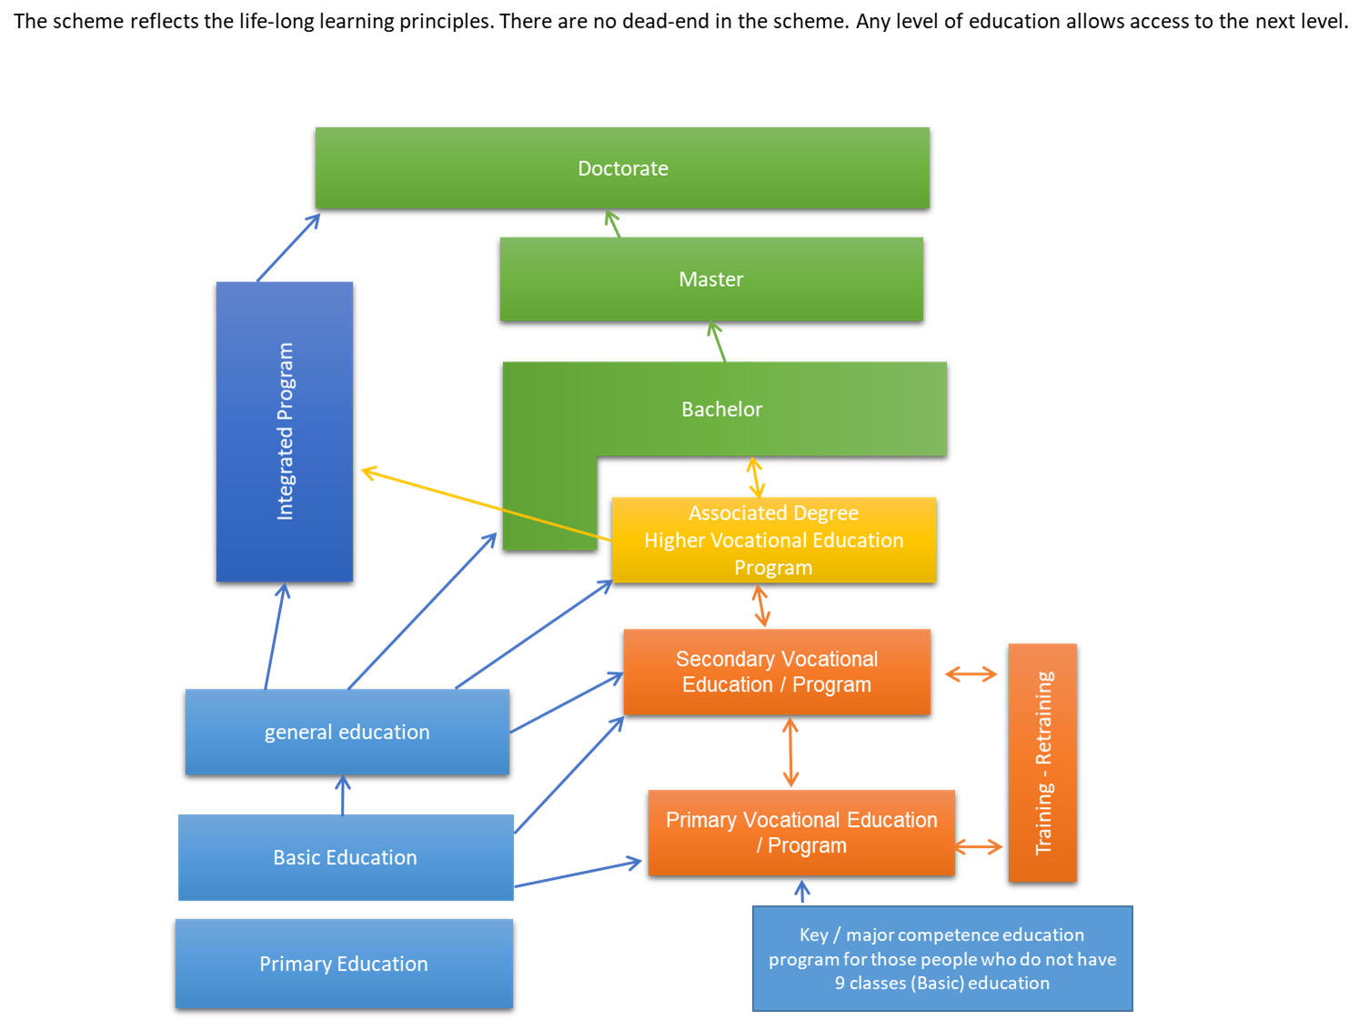
განათლების ხარისხის განვითარების ეროვნული ცენტრი Национальный центр повышения качества образования
На схеме представлены принципиальные элементы обучения в течение всей жизни. В схеме отсутствуют тупиковые траектории. Каждый уровень образования позволяет осуществить доступ к следующему более высокому уровню.
Степень доктора
Интегрированная
программа
Магистр
Бакалавр
Степень младшего специалиста высшее профессиональное образование
Обучение –
переобучение
Среднее ПОО/программа
Общее образование
Базовое образование
Начальное ПОО/программа
Образовательная программа для лиц, не получивших 9-классное (базовое) образование
Начальное образование

Slide 7
განათლების ხარისხის განვითარების ეროვნული ცენტრი Национальный центр повышения качества образования
Ведущие учреждения:
Министерство образования и науки
Юридическое лицо публичного права - Национальный центр повышения качества образования
Главные действующие лица:
Отраслевые советы (11) по вопросам профессионального образования
Роль отраслевых Советов:
Обеспечение соответствия профессионального образования и рынка труда
Функции:
Готовит рекомендации для Центра NCEQE
относительно определения профессиональных квалификаций;
относительно потребностях в разработке профессиональных и образовательных стандартов;
относительно утверждения профессиональных и образовательных стандартов.
Отраслевые советы по высшему образованию
Функции:
разработка контрольных показателей по дисциплинам;
подготовка рекомендаций для директора Центра NCEQE относительно новой квалификации;
поощрение разработки программ высшего образования на основе международного опыта;
поощрение исследовательских проектов по программам подготовки кандидатов наук;
Содействие развитию механизмов обеспечения качества, ориентированных на студентов по программам высшего образования
Директор Центра NCEQE определяет правила учреждения и деятельности отраслевых советов

Slide 8
განათლების ხარისხის განვითარების ეროვნული ცენტრი Национальный центр повышения качества образования
Дескрипторы Уровня 5
Знания | Компетенции | Ответственность и самостоятельность
Всесторонние, специализированные и теоретические знания в сфере изучаемого предмета и / или видов деятельности, и понимание ограниченности этих знаний. | Отличные когнитивные и практические навыки для творческого решения отдельных задач. Идентификация, анализ и оценка данных в рамках четко определенных абстрактных и конкретных задач. Структурированная и последовательная передача идей и информации с использованием качественных и количественных данных, предназначенных для специалистов и неспециалистов. Использование современных информационно-коммуникационных технологий | Контролировать и управлять процессом обучения или деятельностью в быстро меняющейся среде. Анализировать и совершенствовать свою и чужую деятельность. Выполнение определенных функций в трудовой или / и учебной среде, где возможны непредсказуемые изменения; определение своей траектории обучения.
Наименование квалификации | Минимальная длительность обучения для получения квалификации
Диплом высшего образования / Диплома младшего специалиста | 120/180 ЕСЗЕ

Slide 9
განათლების ხარისხის განვითარების ეროვნული ცენტრი Национальный центр повышения качества образования
Важные вопросы для рассмотрения
Утверждение изменений, внесенных в следующие законы:
Закон Грузии «О высшем образовании»;
Закон Грузии «О профессиональном образовании»
Закон Грузии «Об общем образовании»;
Закон Грузии «Об улучшении качества образования».
Внесение изменений в законы:
Обеспечивает связь между ПОО и ВО.
Формирование квалификаций Уровня 5 – программы короткого цикла (степень младшего специалиста) и программы высшего профессионального образования (диплом о высшем профессиональном образовании)
Обеспечивает признание результатов профессионального подготовки, полученных в первом цикле высшего образования
Различные возможности для внедрения квалификаций Уровня 5

Slide 10
განათლების ხარისხის განვითარების ეროვნული ცენტრი Национальный центр повышения качества образования
Сотрудничество с ЕФО в сфере высшего образования и квалификаций Уровня 5
Утверждено 20 стандартов профессионального образования для Уровня 5 (2017 год)
Результаты обучения могут быть признаны на первом уровне высшего образования
Сотрудничество Национального центра повышения качества образования с Бюро по международному техническому сотрудничеству Германии (GIZ) в области разработки стандарта профессионального образования Уровня 5 по направлению «Виноградарство – винодел» (2016 год)
С зачислением в следующие вузы:
Телавский государственный университет им. Якоба Гогебашвили
Грузинский технический университет
Грузинский аграрный университет
В 2017 году подготовлены проекты стандартов профессионального образования (короткий цикл – степень младшего специалиста) для утверждения в следующих регулируемых профессиях :
Медсестринское дело – 180 ЕСЗЕ
Фармация – 120 ЕСЗЕ
Ветеринария – 120 ЕСЗЕ
Проект подготовлен на основе следующих документов: were prepared based on the following documents:
Директива Европейского парламента и Совета Европейского Союза 2005/36/ЕС от 7 сентября 2005 года "о признании профессиональных квалификаций"
Директива Европейского парламента и Совета Европейского Союза 2013/55/ ЕС от 20 ноября 2013 года, вносящая изменения в Директиву 2005/36/EC
Проекты совместно обсуждались отраслевыми Советами по профессиональному образованию и обучению и по высшему образованию

Slide 11
Благодарю!

